Slide 1
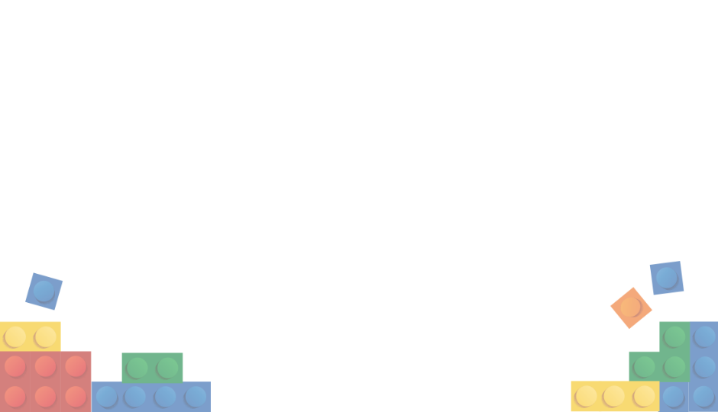
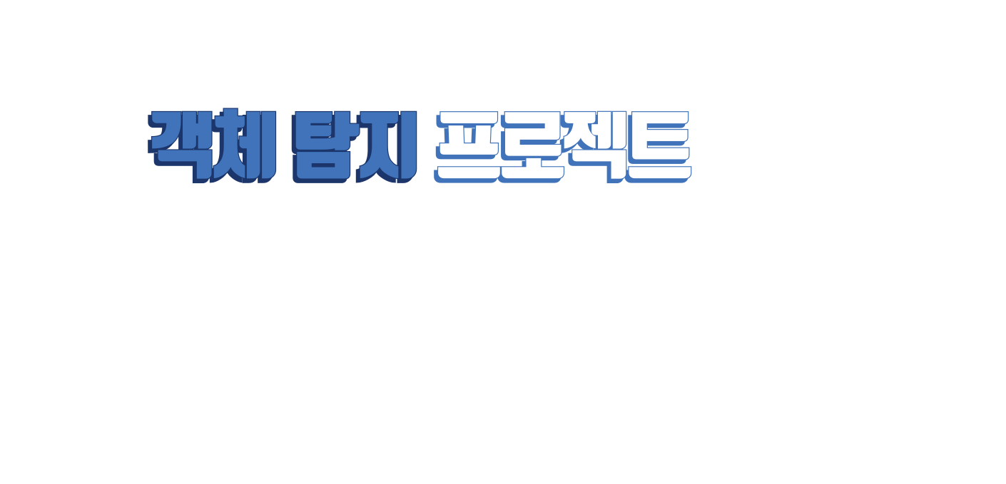

TEAM 85
라이다 센서를 대체할 방법은?
이헌성 안서현 이영광 박신영

Slide 2
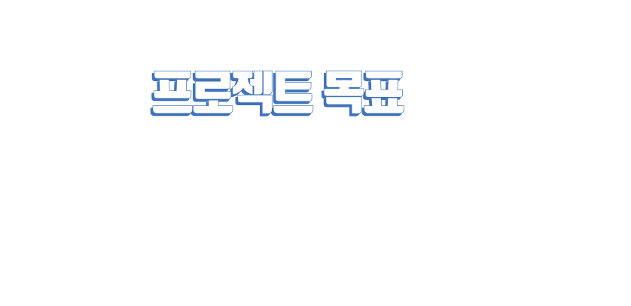

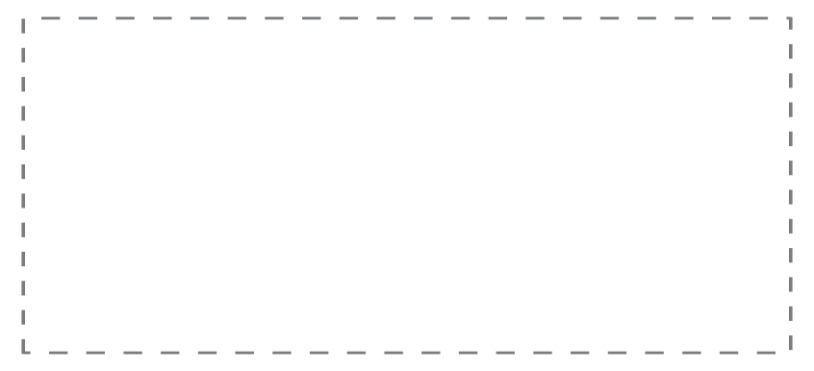

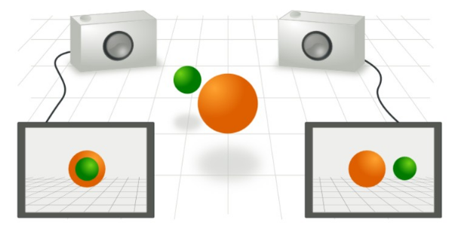

중간 목표
스테레오 비전을 이용해 라이다 센서의 객체 탐지 및 거리 측정의 기능을 구현
최종 목표
완성된 기능을 바탕으로 자율주행자동차를 제작하여 라이더 센서의 기능을 시현
*stereo vision
동물이 두 눈을 통해 얻는 다른 두 개의 2차원 이미지를
이용하여 깊이와 3차원 구조를 인식하는 방법

Slide 3

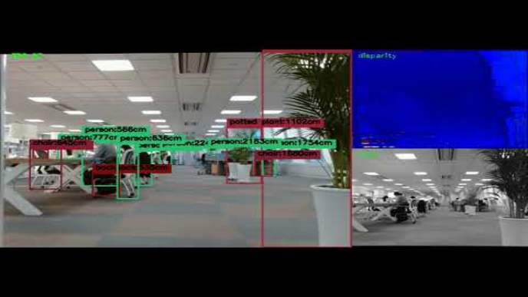

Slide 4
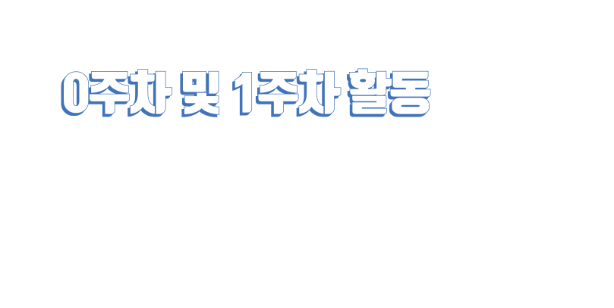

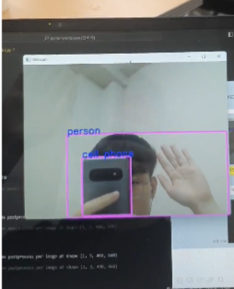
▶ 개발 동기
객체 탐지 센서인 기존의 라이다센서의 비싼 가격으로 인한 제약
-> yolo와 스테레오 카메라를 활용하여 대체
▶ 1주차 활동
git과 아나콘다를 통한 개발 환경 구성
esp32-cam에 객체 탐지 적용
-> 영상을 웹을 통해 불러오는 과정에서 딜레이가 발생
- esp카메라를 활용하여 yolo 작동

Slide 5
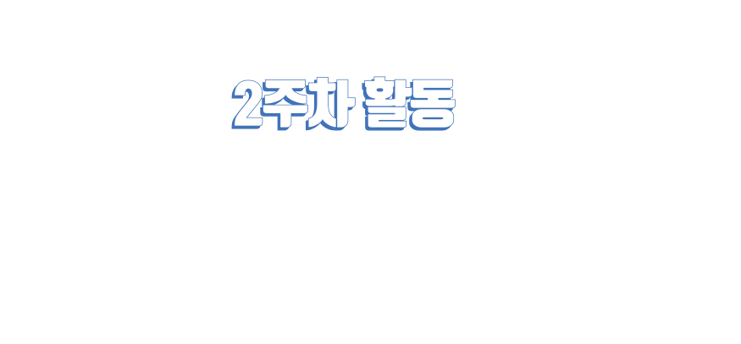
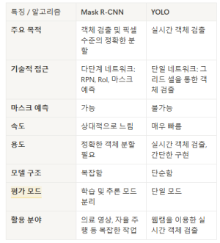
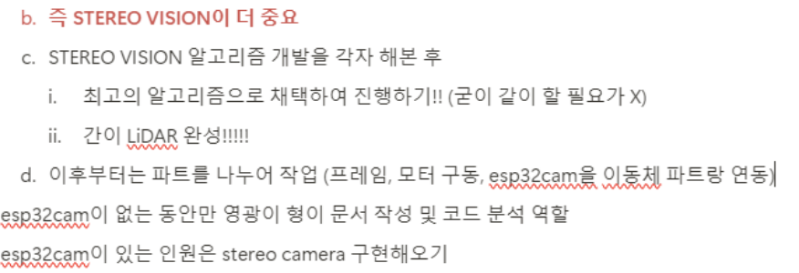
새로운 객체 탐지 모델 Maxk R- CNN 적용 및 차이점 비교
* Mask R-CNN
객체 검출과 시맨틱 분할을 동시에 수행하는 딥러닝 모델
Mask R-CNN과 yolo의 여러 모델을 비교해 본 결과/
yolo_v5가 인식속도 및 동시 인식 개수에서 제일 좋은 결과를 보임
스테레오 비전 적용
각자 esp캠을 이용하여 스테레오 비전을 적용하고 최적화하는 연구를 진행
-> 적용 성공 but. 거리 측정에 오차가 발생 // 추가적인 연구 진행 중

Slide 6
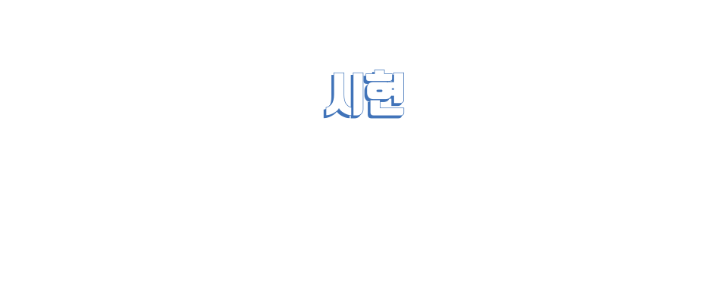
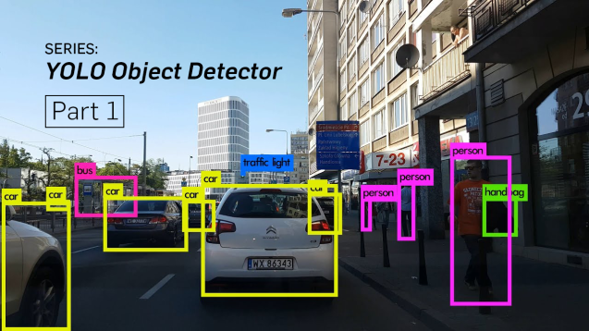

Slide 7
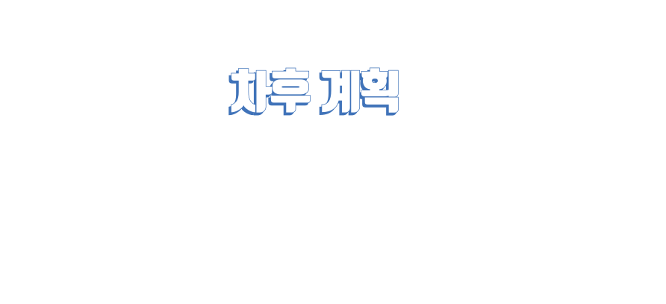
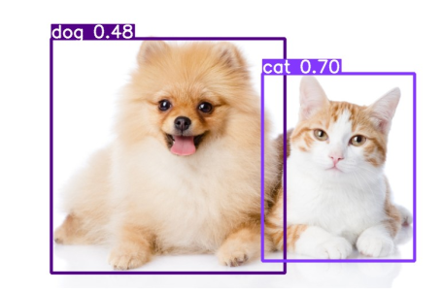
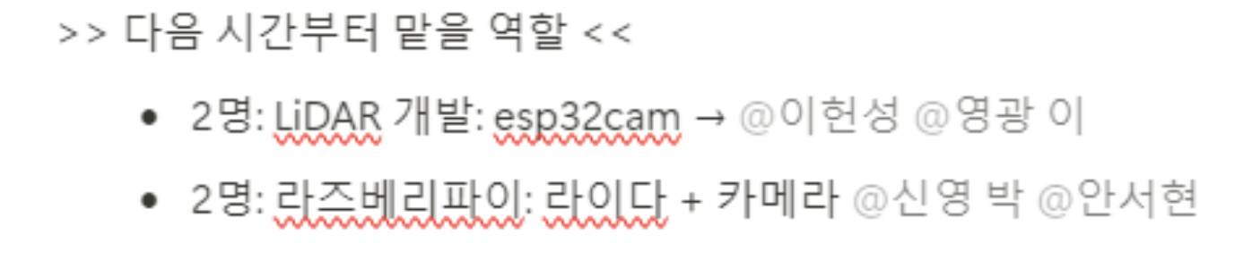
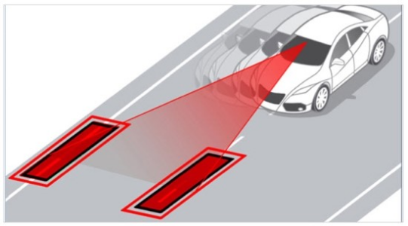
▶ 객체 탐지 기술 개발 (우선순위 1)
▶ 자율 주행 시스템 구현 (우선순위 2)
완성된 객체 탐지 기술을 적용한 자율 주행 시스템을 제작하고
이를 통해 시현해볼 예정
->시현 과정은 난이도가 높지 않을 것이라 판단

